Slide 1
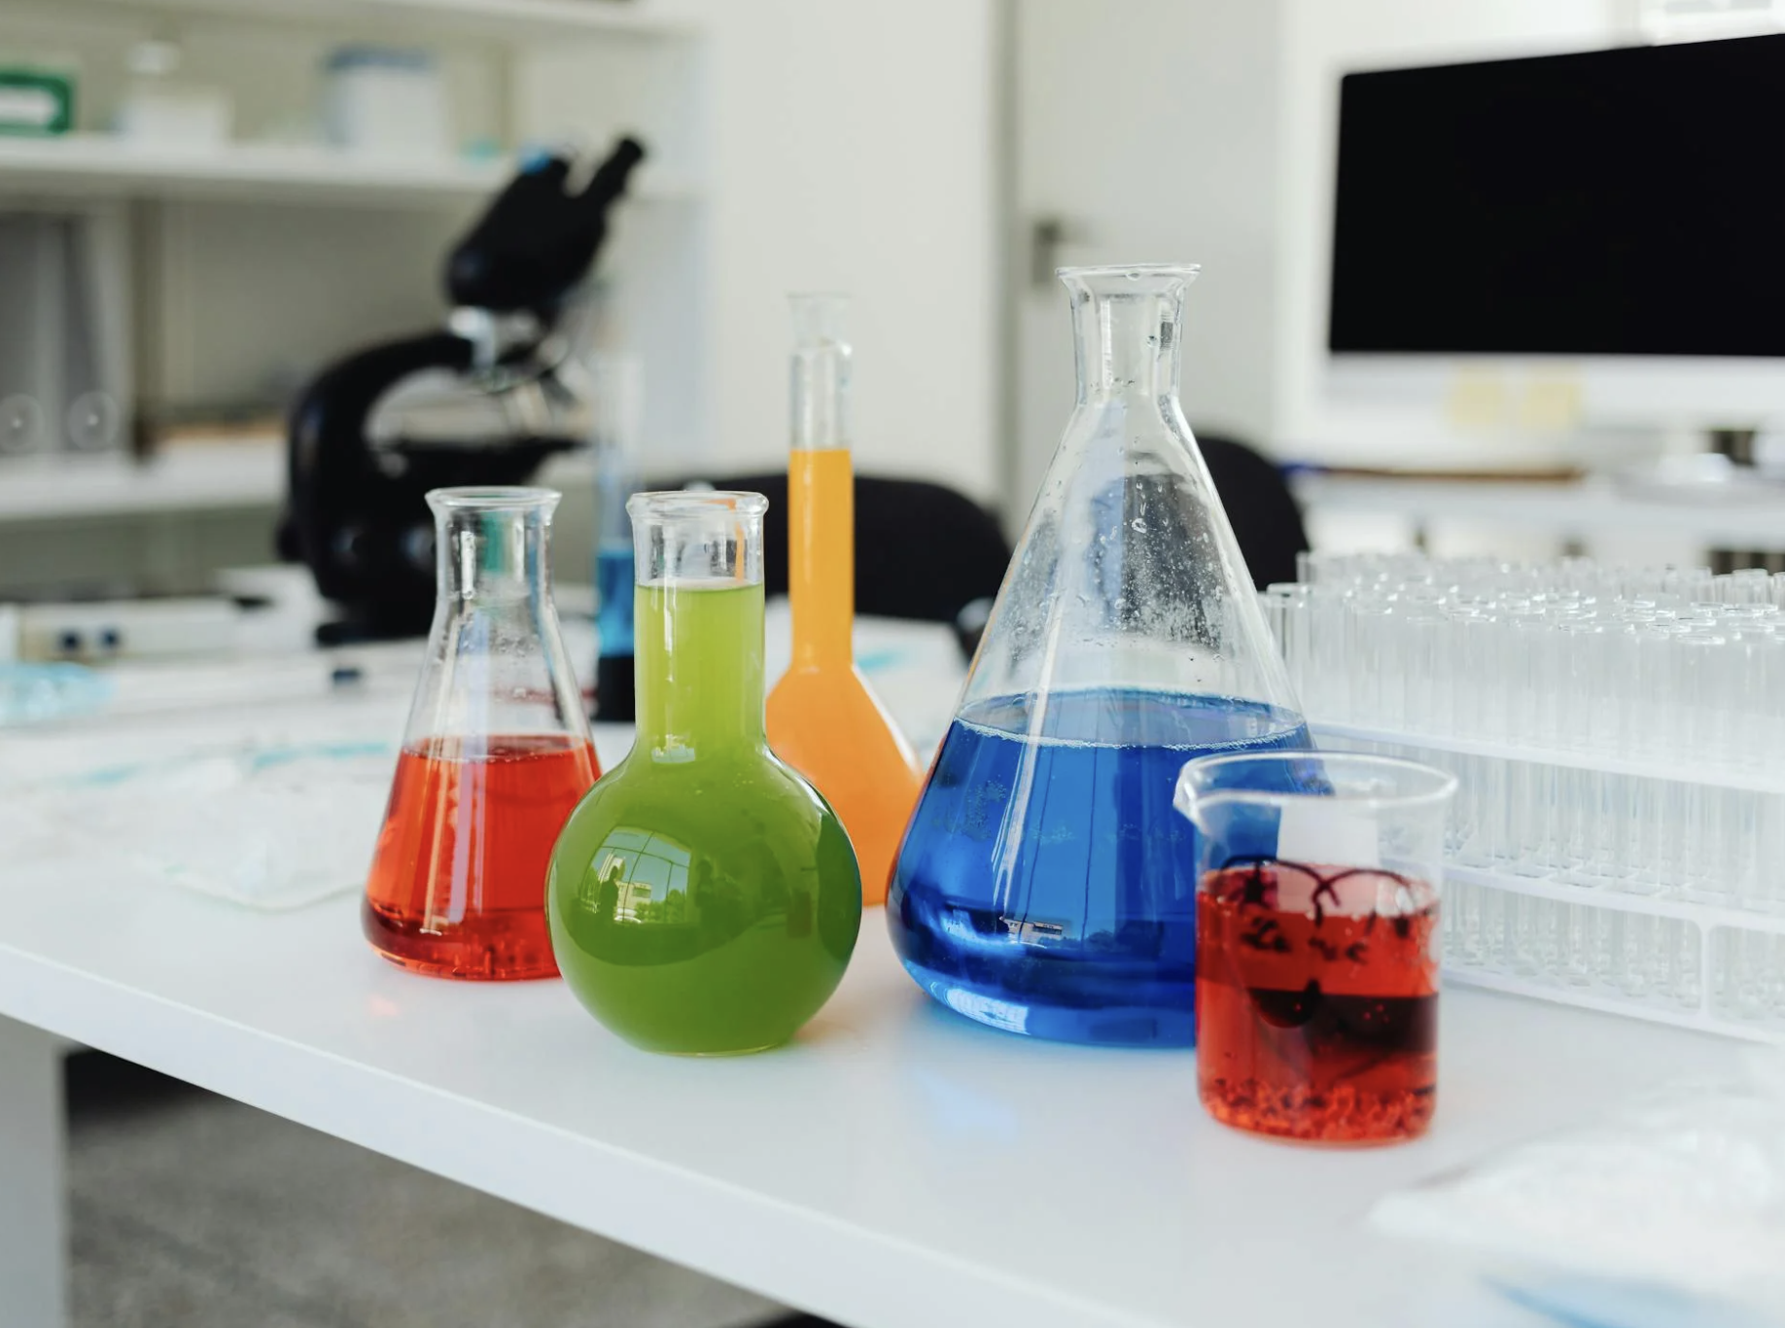
第一章 化学反应的热效应
第二节
反应热的计算
课时1 盖斯定律

Slide 2


在科学研究和工业生产中，常常需要了解反应热。许多反应热可以通过实验直接测定，但是有些反应热是无法直接测定的。
例如，对于化学反应：
C燃烧时不可能全部生成CO，总有一部分CO₂生成(难以控制反应的程度)，因此该反应的反应热是无法直接测定的。
C(s) + $\frac{1}{2}$O₂(g) CO(g) ΔH =?
该反应的反应热是冶金工业中非常有用的数据，如何得到这个反应的反应热呢?

Slide 3
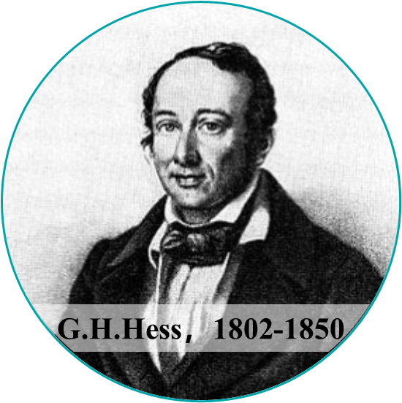
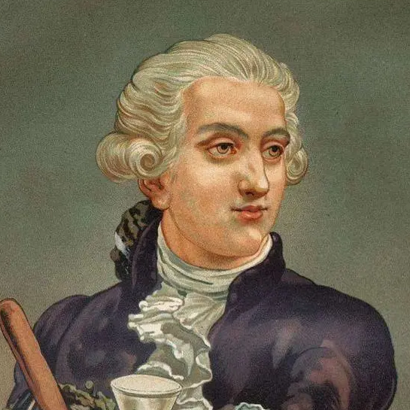
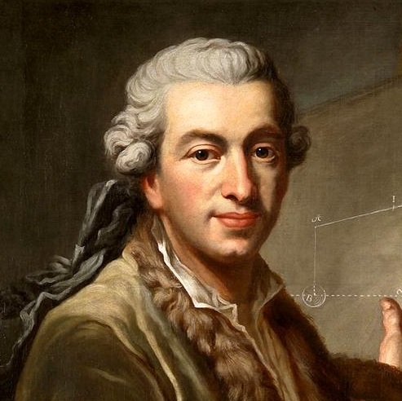
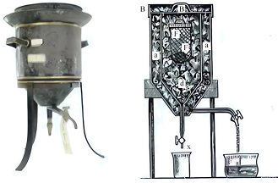
反应热测定的发展简史
化学家盖斯改进了拉瓦锡和拉普拉斯的冰量热计，从而较为准确地测量了许多化学反应的热效应。通过大量实验，盖斯发现：一个化学反应，不管是一步还是分几步完成，其反应热相同。

Slide 4
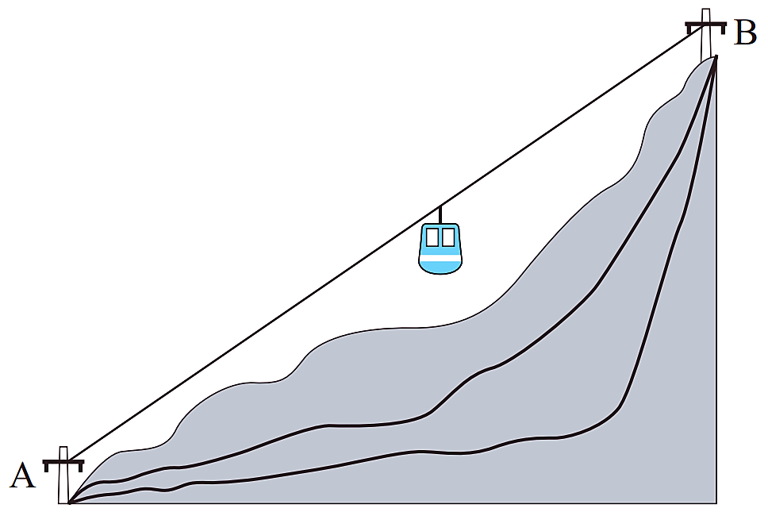
盖斯定律
在一定条件下，化学反应的反应热只与反应体系的始态和终态有关，而与反应进行的途径无关。盖斯定律的提出使一些不易测定或无法测定的化学反应的反应热可以通过推算间接求得。
海拔400米
(终态)
海拔100米
h＝300 m
(始态)
ΔH₁
ΔH₂
ΔH₃
H₂SO₄ H₂SO₄·H₂O H₂SO₄·2H₂O H₂SO₄·3H₂O
ΔH
ΔH＝ΔH₁＋ΔH₂＋ΔH₃

Slide 5
【例1】下列说法正确的是( )
A.化学反应的反应热与反应过程有密切的关系
B.化学反应的反应热取决于反应体系的始态和终态
C.盖斯定律只是一条简单的自然规律,其实际作用不大
D.有的化学反应过程没有能量变化
B

Slide 6
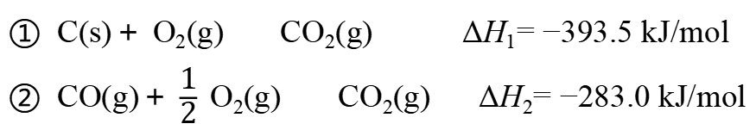
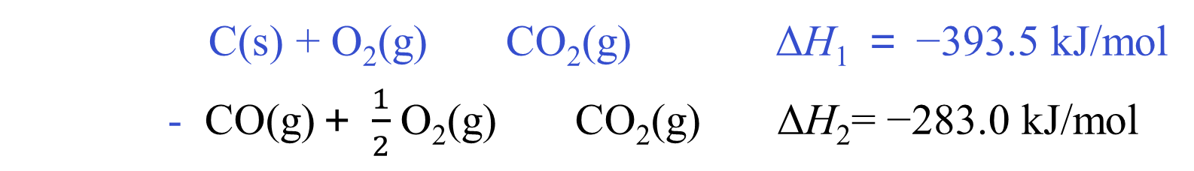
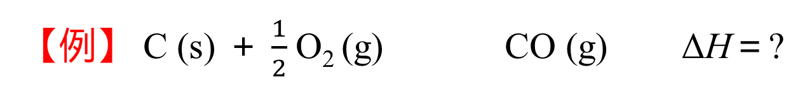
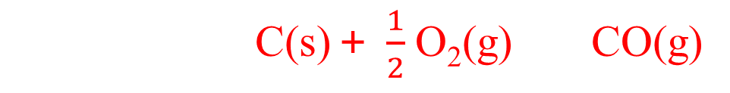
【例】 C (s) ＋ $\frac{1}{2}$O₂ (g) CO (g) ΔH＝?
已知
① C(s)＋ O₂(g) CO₂(g) ΔH₁= −393.5 kJ/mol
② CO(g)＋ $\frac{1}{2}$O₂(g) CO₂(g) ΔH₂= −283.0 kJ/mol
C(s) + O₂(g) CO₂(g) ΔH₁ ＝ −393.5 kJ/mol
- CO(g)＋ $\frac{1}{2}$O₂(g) CO₂(g) ΔH₂= −283.0 kJ/mol
C(s)＋ $\frac{1}{2}$O₂(g) CO(g)
ΔH₃＝ΔH₁ − ΔH₂= −110.5 kJ/mol

Slide 7
盖斯定律解题的应用
思路：加和法
运用所给热化学方程式通过加减乘除的方法得到所求的热化学方程式。
找
找出待求解的热化学方程式中各物质出现在已知热化学方程式中的位置
调整已知热化学方程式的方向、系数和ΔH
调
将调整好的热化学方程式和ΔH进行加和
加
查
检查得出的热化学方程式是否正确

Slide 8
【例】中国在氢能研究方面已取得显著进展。绿氢的生产及储存作为氢能利用的关键技术，是当前关注的热点之一。工业上制取氢气时涉及的一个重要反应是：CO(g)＋H₂O(g) ＝CO₂(g)＋H₂(g) ΔH₃
③
已知：①2C(s)＋O₂(g) ＝2CO(g) ΔH₁
②2H₂(g)＋O₂(g) ＝2H₂O(g) ΔH₂
C(s)＋O₂(g) ＝CO₂ (g)
利用ΔH₁和ΔH₂计算ΔH₃时，还需要利用反应____________________的ΔH。

Slide 9
1.发射火箭时使用的燃料可以是液氢和液氧，已知下列热化学方程式：
①H₂(g)＋1/2O₂(g)===H₂O(l) ΔH₁＝－285.8 kJ·mol^{－1}
②H₂(g)===H₂(l) ΔH₂＝－0.92 kJ·mol^{－1}
③O₂(g)===O₂(l) ΔH₃＝－6.84 kJ·mol^{－1}
④H₂O(l)===H₂O(g) ΔH₄＝＋44.0 kJ·mol^{－1}
则反应H₂(l)＋1/2O₂(l)===H₂O(g)的反应热ΔH为( )
A．＋237.46 kJ·mol^{－1} B．－474.92 kJ·mol^{－1}
C．－118.73 kJ·mol^{－1} D．－237.46 kJ·mol^{－1}
D

Slide 10
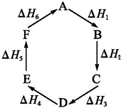
2.已知化学反应的热效应只与反应物的初始状态和生成物的最终状态有关，下列各反应热关系中不正确的是( )
D
A.A→F ΔH=-ΔH₆
B.A→D ΔH=ΔH₁+ΔH₂+ΔH₃
C.ΔH₁+ΔH₂+ΔH₃+ΔH₄+ΔH₅+ΔH₆=0
D.ΔH₁+ΔH₆=ΔH₂+ΔH₃+ΔH₄+ΔH₅

Slide 11
3.氧化亚铜常用于制船底防污漆，用CuO与Cu高温烧结可制取Cu₂O，已知反应：
2Cu(s)＋O₂(g)===2CuO(s) ΔH＝－314 kJ·mol^{－1}
2Cu₂O(s)＋O₂(g)===4CuO(s) ΔH＝－292 kJ·mol^{－1}
则CuO(s)＋Cu(s)===Cu₂O(s)的ΔH等于( )
A．－11 kJ·mol^{－1} B．＋11 kJ·mol^{－1}
C．＋22 kJ·mol^{－1} D．－22 kJ·mol^{－1}
A

Slide 12
4.已知298 K、101 kPa时：
2H₂O(g)===O₂(g)＋2H₂(g) ΔH₁
Cl₂(g)＋H₂(g)===2HCl(g) ΔH₂
2Cl₂(g)＋2H₂O(g)===4HCl(g)＋O₂(g) ΔH₃
则ΔH₃与ΔH₁和ΔH₂间的关系正确的是( )
A．ΔH₃＝ΔH₁＋2ΔH₂ B．ΔH₃＝ΔH₁＋ΔH₂
C．ΔH₃＝ΔH₁－2ΔH₂ D．ΔH₃＝ΔH₁－ΔH₂
A

Slide 13
专题
反应热的计算

Slide 14
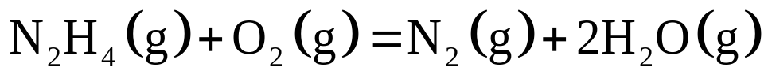





类型01 利用键能计算 ΔH
ΔH＝反应物的总键能-生成物的总键能
【例】联氨(N₂H₄)是喷气式发动机和火箭常用的燃料，已知
，相关化学键的键能如下表所示，则x为
【答案】C
化学键 | N-H | N-N | O₂中氧氧键 | N≡N | O-H
键能 | a | x | b | c | d
A．
B．
C．
D．

Slide 15
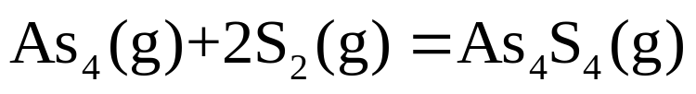

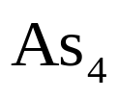
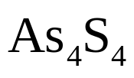
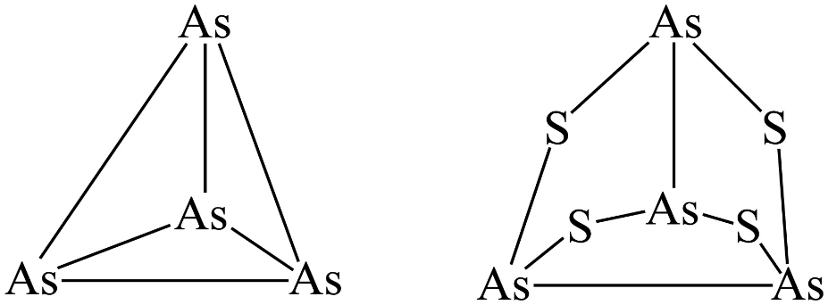
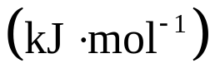
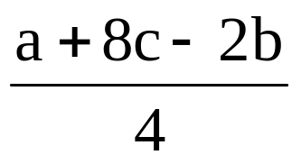
【例】工业上可用
制备雄黄。
和
的结构如下：
共价键 | S=S | As-S
键能 | b | c
利用上述信息估算As-As的键能
(用含a、b、c的代数式表示)。
则x=

Slide 16
类型02 利用能量图计算 ΔH
能量
能量
AB＋C
A＋BC
反应历程
反应历程
单峰图
多峰图

Slide 17
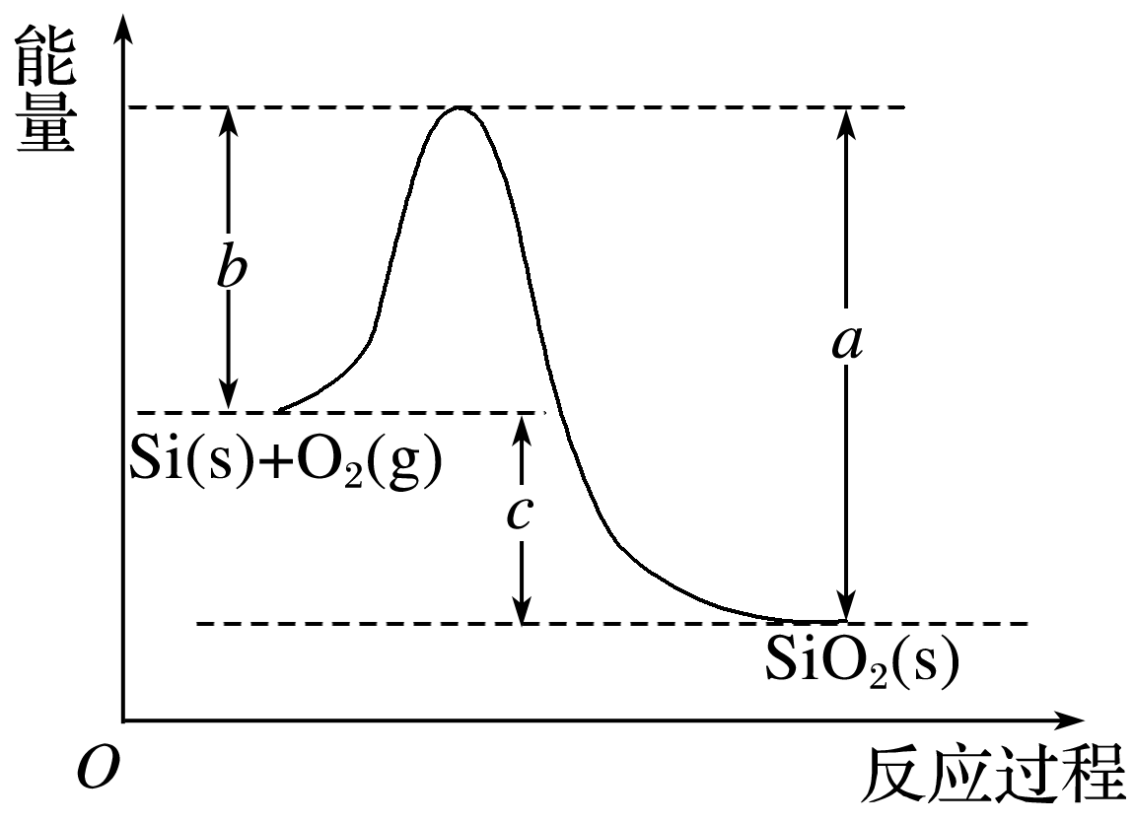
已知：①1 mol晶体硅中含有2 mol Si—Si键，1 mol SiO₂晶体中含有4 mol Si—O键。
②Si(s)＋O₂(g)===SiO₂(s) ΔH，其反应过程与能量变化如图所示。
③ 化学键 | Si—O | O==O | Si—Si
断开1 mol共价键所需能量/kJ | 460 | 500 | 176
下列说法正确的是( )
A．晶体硅光伏发电是将化学能转化为电能
B．二氧化硅稳定性小于硅的稳定性
C．ΔH＝－988 kJ·mol^{－1} D．ΔH＝a－c

Slide 18
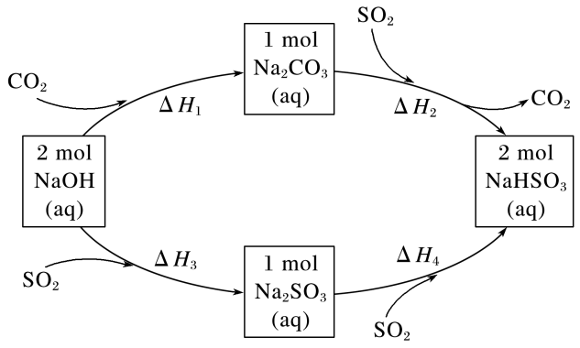
类型03 利用盖斯定律计算 ΔH
【例】用NaOH溶液吸收热电企业产生的废气时，涉及如下转化，由下图关系可得：ΔH₄= 。
ΔH₄＝ΔH₁+ΔH₂-ΔH₃

Slide 19
类型04 利用燃烧热计算 ΔH
计算公式
ΔH＝Σ反应物的燃烧热-Σ生成物的燃烧热
2.已知H₂(g)、C₂H₄(g)和C₂H₅OH(l)的燃烧热分别是－285.8 kJ· mol^{－1}、
－1411.0 kJ·mol^{－1}和－1366.8 kJ·mol^{－1}，则由C₂H₄(g)和H₂O(l)反应生成C₂H₅OH(l)
的ΔH为( )
A．－44.2 kJ· mol^{－1} B．＋44.2 kJ·mol^{－1}
C．－330 kJ· mol^{－1} D．＋330 kJ· mol^{－1}
【解析】 由题意可知
C₂H₄(g)＋3O₂(g)＝2CO₂(g)＋2H₂O(l) ΔH＝－1411.0 kJ·mol^{－1}①
C₂H₅OH(l)＋3O₂(g)＝2CO₂(g)＋3H₂O(l) ΔH＝－1366.8 kJ·mol^{－1}②
将上述两个热化学方程式相减①－②，
C₂H₄(g)-C₂H₅OH(l)＝－H₂O(l) ΔH＝-1411.0 kJ·mol^{－1}＋1366.8 kJ·mol^{－1}＝－44.2 kJ·mol^{－1}，整理得：C₂H₄(g)＋H₂O(l)＝C₂H₅OH(l) ΔH＝－44.2 kJ·mol^{－1}。

Slide 20

类型05 利用活化能计算ΔH
能量
能量
a
反应物
的总能量
b
a表示正反应的活化能
反应物
的总能量
b
b表示逆反应的活化能
c
a
c
c表示该反应的│反应热│
生成物
的总能量
生成物
的总能量
ΔH＝(a－b) kJ/mol ＝－c kJ/mol
ΔH＝(a－b) kJ/mol ＝c kJ/mol
ΔH＝正反应的活化能－逆反应的活化能

Slide 21

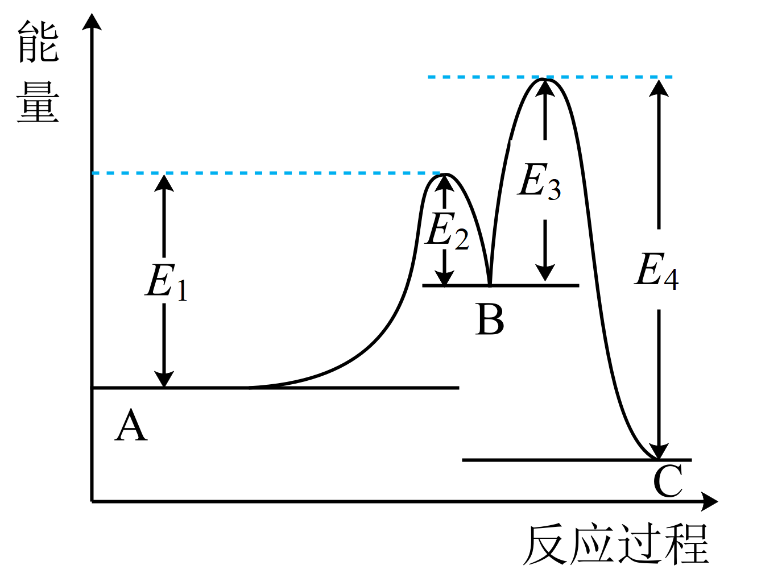
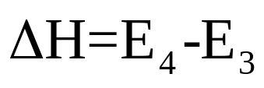
【例】反应A→C分两步进行：①A→B，②B→C．反应过程能量变化曲线如图所示(E₁、E₂、E₃、E₄表示活化能)。下列说法不正确的是
A．三种化合物的稳定性：
B．A→B反应的活化能为E₁
C．B→C反应的
D．加入催化剂不能改变反应的焓变
【答案】C

Slide 22
标准摩尔生成焓
在标准压力(100kPa)下，在进行反应的温度时，由最稳定的单质合成标准压力p^{ϴ}下单位量物质B的反应焓变，叫做物质B的标准摩尔生成焓，用符号△_{f}H_{m}^{ϴ}表示
其中，下标f表示"生成"，下标m表示反应进度为ε=1mol，上标ϴ表示标准状态，标准摩尔生成焓的单位为kJ/mol或kJ·mol⁻¹。
根据上述定义，最稳定单质的△_{f}H_{m}^{ϴ} ＝0
注意：当一种元素有两种或两种以上的单质时，只有一种是最稳定的。
任何一个化学反应的焓变等于产物的总生成焓与反应物生成焓之差：总生成焓等于标准摩尔生成焓乘上方程式的计量系数。
公式为：

Slide 23

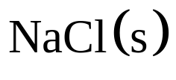
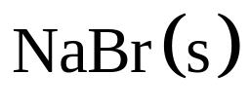
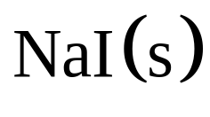
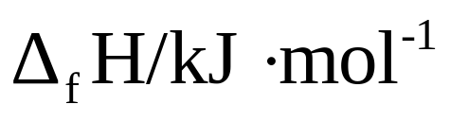

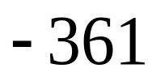



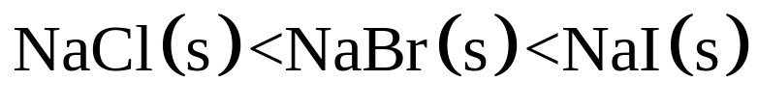
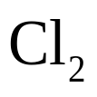

（多选）在25℃，101kPa下，由稳定单质生成1mol化合物的反应焓变即为该化合物的标准摩尔生成焓 根据下表所给的数据，下列说法正确的是( )
化合物
A．根据标准摩尔生成焓定义可知稳定单质的
为0
B．可推知键能：
C．可推知热稳定性：
D．
和
反应的热化学方程为
【答案】AD

Slide 24
下列说法中不正确的是
A．已知 Sn(s，灰锡)⇌ Sn(s，白锡) △H = +2.1kJ/ mol， 则灰锡更不稳定
B．1molH₂与足量O₂反应生成lmolH₂O(l)放出285.8kJ的热量， 则H₂的燃烧热为285.8kJ·mol⁻¹
C．N₂(g)+3H₂(g)⇌2NH₃(g) ΔH=-akJ/ mol(a>0)；在一容器中通入1molN₂和3molH₂发生反应，测得放出的热量为9.2kJ， 则a>9.2
D．反应物的总能量高于生成物总能量的反应是放热反应
【答案】A

Slide 25

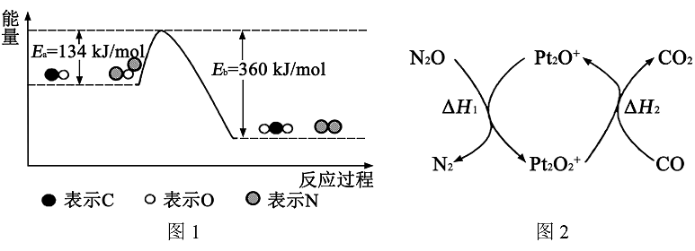

N₂O和CO均是有害气体，可在 表面转化为无害气体，其反应原理如下： 。有关化学反应的能量变化过程(图1)及物质变化过程(图2)如下。
回答下列问题：
(1)图1中反应是 (填“放热”或“吸热”)反应，该反应 (填“需要”或“不需要”)环境先提供能量，该反应的ΔH= 。
放热
需要
-226kJ/mol
360kJ/mol
(2)该反应的逆反应活化能是 。
(3)若没有
增大
不变
参与该转化过程，E_{a} ，
ΔH 。

Slide 26
类型06：根据题目信息计算ΔH
类型01：利用键能计算 ΔH
课时2 反应热的计算
类型02：利用能量图计算 ΔH
类型05：利用活化能计算ΔH
类型03：利用盖斯定律计算 ΔH
类型04：利用燃烧热计算 ΔH

